Slide 1
Le Programme pour la Biodiversité et la Gestion des Aires protégées
BIOPAMA 2017 – 2023
Formation des coaches de l’observatoire des aires protégées et biodiversité en Afrique de l’Ouest et Afrique Centrale Kinshasa du 20 au 31 mai 2019
Tanya MERCERON
Coordonatrice régionale de BIOPAMA pour l’Afrique Centrale et Occidentale

Slide 2
Une initiative du groupe des Etats d'Afrique, des Caraïbes et du Pacifique (ACP) financée par le 11ème Fonds européen de développement de l'Union européenne (UE).
Un partenariat mondial: BIOPAMA combine
L'expertise en conservation de la biodiversité et aires protégées de l'Union internationale pour la conservation de la nature (UICN) et
le savoir-faire scientifique du Centre commun de recherche de la Commission européenne (CCR).
Mise en œuvre en collaboration étroite avec les acteurs régionaux, nationaux et locaux en Afrique, dans les Caraïbes et dans les pays du Pacifique.
Un programme de six ans (2017-2023), qui continue et s’appuie sur la première phase du programme (2011-2017).
Un investissement de 60 millions d'euros pour améliorer la conservation à long terme et pour une utilisation durable de la biodiversité et des ressources naturelles dans les pays ACP.
Le budget inclus 20 millions d’euro pour la composante action et 4 millions pour les activités d’appuis dans la région Afrique Centrale et Occidentale,

Slide 3
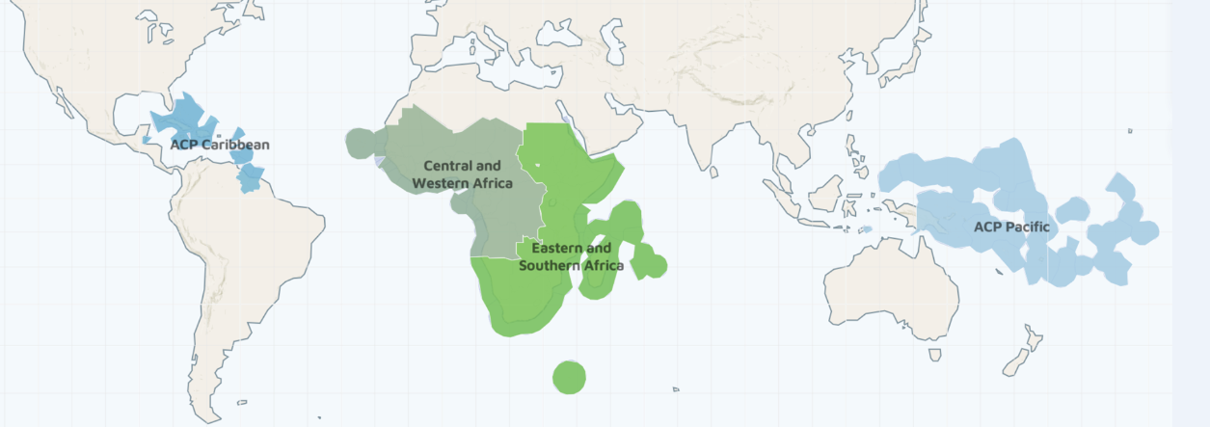
Map: Africa, Caribbean, Pacific
79 pays en développement (y compris les moins avancés et les petits États insulaires)
Plus de 3 milliards de personnes dont les moyens de subsistance dépendent des ressources naturelles
Plus de la moitié des 35 points chauds de la biodiversité dans le monde
Plus de 9 000 aires protégées, terrestres et marines

Slide 4
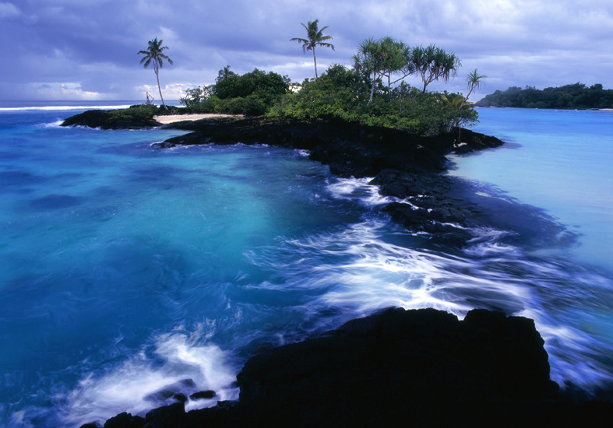
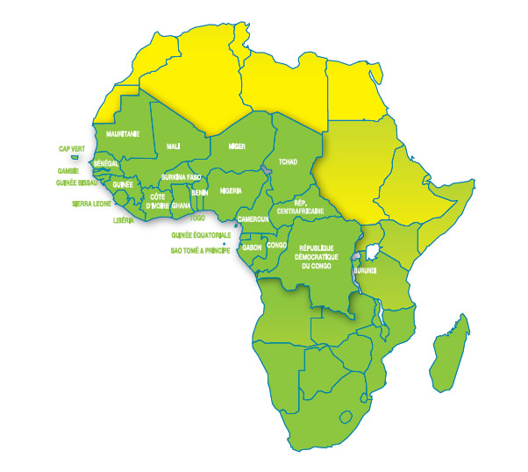
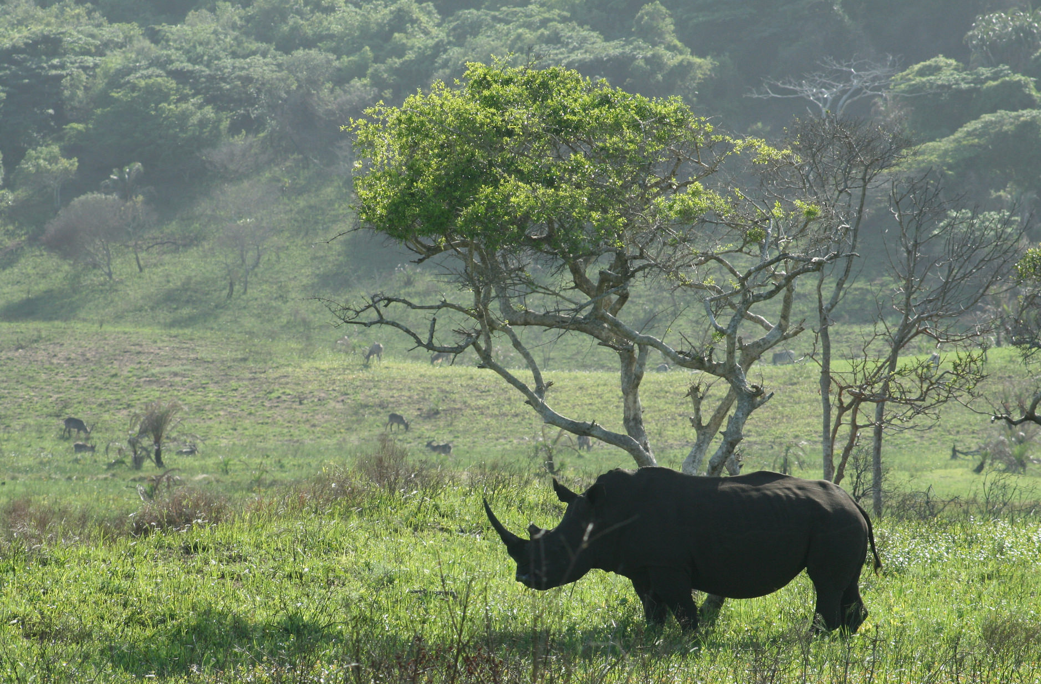
Afrique de l’Ouest et Afrique Centrale
Notes:
The divider works as an overlay. To change the images in the background, select the main layer (the top shape) and right click “send to back”. Replace/Change the image. Then click “send to back” on the image you have added.

Slide 5
Lessons apprises (2011-2017) | Ajustements (2017 – 2023)
Approche très directive, déconnectées de certaines régions | Approche basée sur l’identification des besoins, sur des données, sur le développement d’outils et de services
Manque de cohérence entre les actions des maitres d’œuvre & peu de progrès dans les observatoires | Amélioration des communications l’UICN, le JRC, les Observatoires est les partenaires
Lien faible entre les données, la décision et l’action | Amélioration de la mise a disposition des données et informations pour une amélioration de la prise de décision
Pas de ressources pour les actions sur les sites | Inclusion d’une composante Action

Slide 6
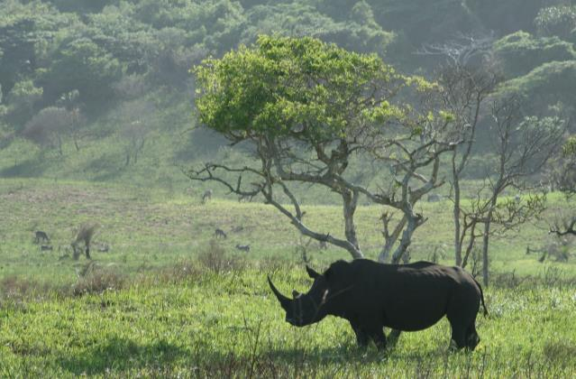
BIOPAMA (2017-2023): la mission
BIOPAMA vise à renforcer la gestion et la gouvernance des zones protégées et conservées dans les 79 pays d'Afrique, des Caraïbes et du Pacifique (ACP) grâce à une meilleure utilisation de l'information et au renforcement des capacités en matière de gestion et de gouvernance

Slide 7
Le BIOPAMA fournit un soutien unique et adapté aux autorités des aires protégées des pays ACP pour répondre à leurs priorités en matière de gestion et de gouvernance améliorées de la biodiversité et des ressources naturelles.
Les Systèmes de Reference d’Information
Les Observatoires Régionaux
Le Fonds d’Action

Slide 8
Les observatoires régionaux constituent le pilier central du travail du BIOPAMA. Ils soutiennent la collecte de données, l'analyse, le suivi et l'établissement de rapports, développent les capacités du personnel et des organisations pour gérer ces informations et fournissent des orientations pour une meilleure prise de décision sur la conservation de la biodiversité.
Les observatoires régionaux fournissent des outils et des services aux parties prenantes:
R-2.1 Développement des capacités pour les institutions et les gestionnaires
R-3.1
Efficacité de Gestion
R-2.3
Aide à la planification et à la prise de décision
R-2.2 Gestion et analyse des données et des informations

Slide 10
Les systèmes d'information de référence (RRIS) sont une caractéristique clé de chaque observatoire régional. Ils rassemblent les meilleures connaissances scientifiques et connaissances disponibles pour les rendre facilement accessibles, au niveau régional, national et des sites, en soutenant l'élaboration de politiques sur les thèmes interdépendants de la biodiversité, de la conservation et du développement
rris.biopama.org
caribbean-rris.biopama.org
pipap.sprep.org
rampao-rris.biopama.org
sadc-rris.biopama.org
igad-rris.biopama.org
eac-rris.biopama.org
ofac-rris.biopama.org
uemoa-rris.biopama.org
Un outil open source, gratuit et sécurisé.
Recueille et analyse les informations et les tendances relatives aux aires protégées.
Comprend des outils tels que IMET (outil intégré d’efficacité de la gestion) et d'autres qui seront ajoutés au cours de la vie du programme.
Les informations typiques comprennent: aires protégées et biodiversité, les écosystèmes, espèces, habitats, pressions, menaces, gestion, gouvernance, vulnérabilité au changement climatique, etc.
Enrichis par les principales bases de données mondiale, par exemple WDPA, la Liste Rouge, PANORAMA - Solutions et la Liste verte de l’UICN et d’autres

Slide 11
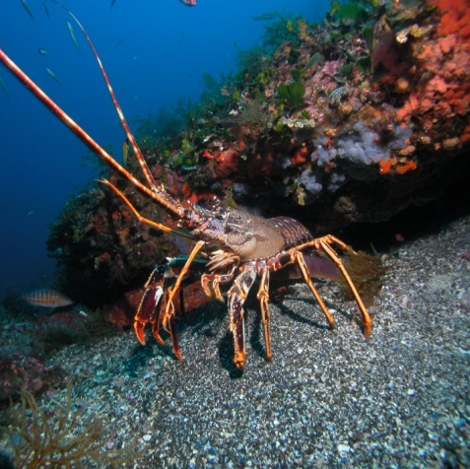
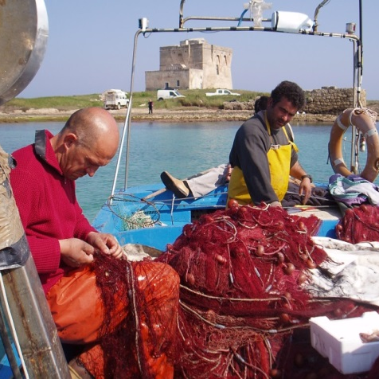
REGIONAL SCALE
LOCAL SCALE
Ecosystem services
Tenir compte des dimensions écologiques et humaines
Environment
Human
society
Actions, uses

Slide 12
BIOPAMA soutiendra des actions spécifiques sur le terrain visant à renforcer l'efficacité des aires protégées et de la gestion des ressources naturelles et la gouvernance. L'application des outils d'évaluation de la gestion et de la gouvernance de BIOPAMA et des données / informations des observatoires régionaux aidera à identifier les actions de gestion nécessaires.
20 millions d'euros seront affectés à des petites et moyennes subventions pour des actions de conservation ciblées dans les pays ACP.
Ils soutiendront les activités sur le terrain en permettant aux agences des aires protégées, aux ONG, aux communautés locales et aux autres acteurs clés de mettre en œuvre efficacement leurs projets sur le terrain.
Appuyer les initiatives des communautés locales qui visent à améliorer les moyens de subsistance de la population tout en contribuant à la gestion des aires protégées et la résilience aux changements climatiques.

Slide 13
Merci!
biopama.org rris.biopama.org yammer.com/biopama

